Slide 1

ПЕРЕРАБОТКА
ДЛЯ ВНУТРЕННЕГО ПОТРЕБЛЕНИЯ

Slide 2

Переработка для внутреннего потребления – таможенная процедура, при которой иностранные товары используются для совершения операций по переработке на таможенной территории Таможенного союза в установленные сроки без уплаты ввозных таможенных пошлин, с применением запретов и ограничений, а также ограничений в связи с применением специальных защитных, антидемпинговых и компенсационных мер при условии последующего помещения продуктов переработки под таможенную процедуру выпуска для внутреннего потребления с уплатой ввозных таможенных пошлин по ставкам, применяемым к продуктам переработки.
Переработка для внутреннего потребления допускается в отношении товаров, перечень которых определяется законодательством государств – членов Таможенного союза.

Slide 3

Помещение товаров под таможенную процедуру переработки для внутреннего потребления допускается при условии:
1) предоставления документа об условиях переработки товаров для внутреннего потребления, выданного уполномоченным органом государства – члена Таможенного союза и содержащего сведения, определённые Таможенным кодексом Таможенного союза;
2) возможности идентификации иностранных товаров в продуктах их переработки таможенными органами;
3) если суммы ввозных таможенных пошлин, подлежащих уплате в отношении продуктов переработки меньше тех, которые подлежали бы уплате на день помещения иностранных товаров под таможенную процедуру переработки для внутреннего потребления, если бы они были помещены под таможенную процедуру выпуска для внутреннего потребления;
4) продукты переработки не могут быть восстановлены в первоначальном состоянии экономически выгодным способом.

Slide 4

Операции по переработке товаров в таможенной процедуре переработки для внутреннего потребления включают:
1) переработку или обработку товаров, при которой иностранные товары теряют свои индивидуальные характеристики;
2) изготовление товаров, включая монтаж, сборку, разборку и подгонку.

Slide 5
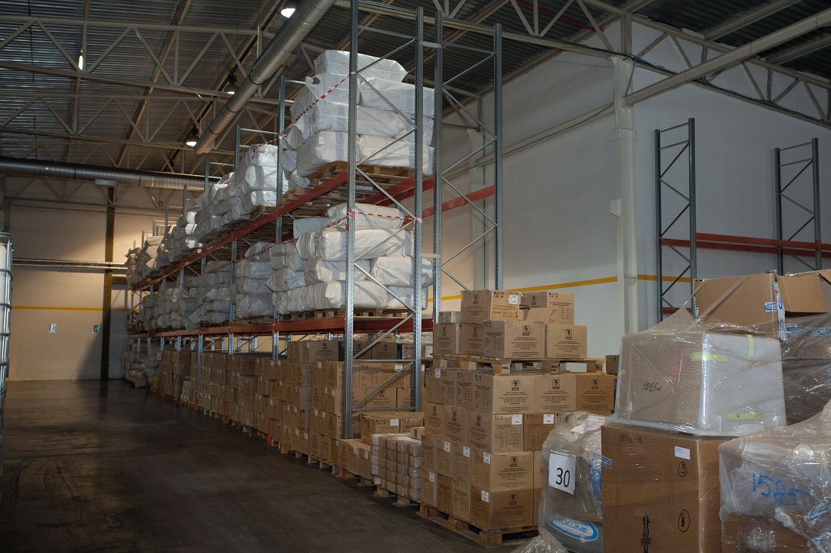
К операциям по переработке товаров
не относятся:
1) операции по обеспечению сохранности товаров при подготовке их к продаже и транспортировке;
2) получение приплода, выращивание и откорм животных, птиц, рыб, а также выращивание ракообразных и моллюсков;
3) выращивание деревьев и растений;
4) копирование и размножение информации, аудио- и видеозаписей на любые виды носителей информации.

Slide 6
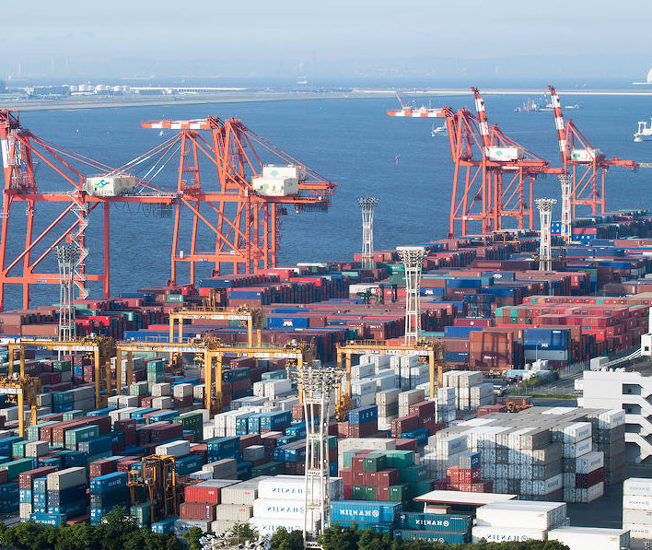
В целях идентификации иностранных товаров в продуктах их переработки могут использоваться следующие способы:
1) проставление декларантом, лицом, осуществляющим переработку, или должностными лицами таможенных органов печатей, штампов, цифровой и другой маркировки на исходные иностранные товары;
2) подробное описание, фотографирование, изображение в масштабе иностранных товаров;
3) сопоставление предварительно отобранных проб, образцов иностранных товаров и продуктов их переработки;
4) использование имеющейся маркировки товаров, в том числе в виде серийных номеров.
5) иные способы, которые могут быть применены исходя из характера товаров и осуществляемых операций по переработке товаров, в том числе путем исследования представленных подробных сведений об использовании иностранных товаров в технологическом процессе совершения операции по переработке товаров, а также о технологии производства продуктов переработки или путём осуществления таможенного контроля во время совершения операций по переработке товаров.

Slide 7
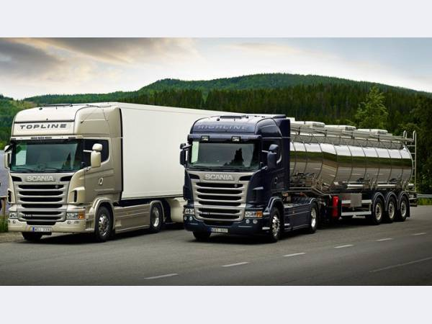
Срок переработки товаров для внутреннего потребления не может превышать 1 (один) год.
Течение срока переработки товаров начинается со дня их помещения под таможенную процедуру переработки для внутреннего потребления, а при таможенном декларировании товаров отдельными партиями (несколькими партиями) – со дня помещения под эту таможенную процедуру первой партии товаров.
Решением Комиссии Таможенного союза для отдельных категорий товаров может определяться более продолжительный срок переработки товаров для внутреннего потребления.
Срок переработки товаров для внутреннего потребления включает в себя:
1) продолжительность производственного процесса переработки товаров;
2) время, необходимое для помещения продуктов переработки под таможенную процедуру выпуска для внутреннего потребления.

Slide 8

Согласно ст.269 Таможенного кодекса Таможенного союза документ об условиях переработки товаров для внутреннего потребления должен содержать сведения о (об):
1) лице, которому выдан документ;
2) лице (лицах), которое (которые) будет (будут) непосредственно осуществлять операции по переработке;
3) наименовании, классификации иностранных товаров и продуктов их переработки в соответствии с Товарной номенклатурой внешнеэкономической деятельности, их количестве и стоимости;
4) документах, подтверждающих совершение внешнеэкономической сделки, ибо иных документах, подтверждающих право владения, пользования и (или) распоряжения товарами не в рамках внешнеэкономической сделки;
5) нормах выхода продуктов переработки;
6) операциях по переработке товаров, способах их совершения;
7) способах идентификации товаров;
8) наименовании, классификации остатков и отходов в соответствии с Товарной номенклатурой внешнеэкономической деятельности, их количестве и стоимости;
9) сроке переработки товаров для внутреннего потребления;
10) возможности дальнейшего коммерческого использования отходов;
11) таможенном органе (таможенных органах), в котором (которых) предполагается помещение товаров под таможенную процедуру переработки для внутреннего потребления и завершение этой таможенной процедуры.

Slide 9
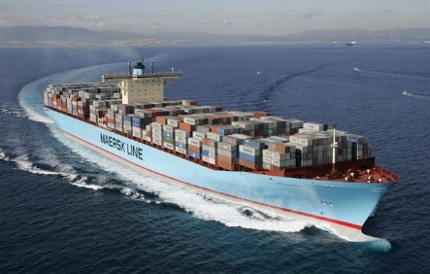
Документ об условиях переработки товаров для внутреннего потребления может содержать и иные сведения, если это установлено законодательством государств – членов Таможенного союза.
Отходы, образовавшиеся в результате переработки иностранных товаров для внутреннего потребления, до истечения срока переработки подлежат помещению под иную таможенную процедуру, за исключением случая, когда указанные отходы переработаны в состояние, не пригодное для их дальнейшего коммерческого использования.
Для таможенных целей указанные отходы рассматриваются как товары, ввезённые на таможенную территорию Таможенного союза в этом состоянии.

Slide 10

Особенности определения таможенной стоимости отходов устанавливаются решением Комиссии Таможенного союза.
Остатки товаров, образовавшиеся в результате совершения операций по переработке для внутреннего потребления в соответствии с нормами выхода, до истечения срока переработки подлежат помещению под иную таможенную процедуру.

Slide 11
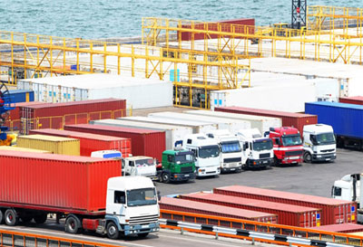
Действие таможенной процедуры переработки для внутреннего потребления завершается до истечения срока переработки товаров помещением продуктов переработки под таможенную процедуру выпуска для внутреннего потребления в порядке и на условиях, которые предусмотрены настоящим Кодексом.
При этом в отношении продуктов переработки меры нетарифного регулирования не применяются.
Обязанность по уплате ввозных таможенных пошлин, налогов в отношении товаров, помещаемых под таможенную процедуру переработки для внутреннего потребления, возникает у декларанта с момента регистрации таможенным органом таможенной декларации.
Налоги в отношении иностранных товаров подлежат уплате до выпуска товаров в соответствии с таможенной процедурой переработки для внутреннего потребления.

